Slide 1
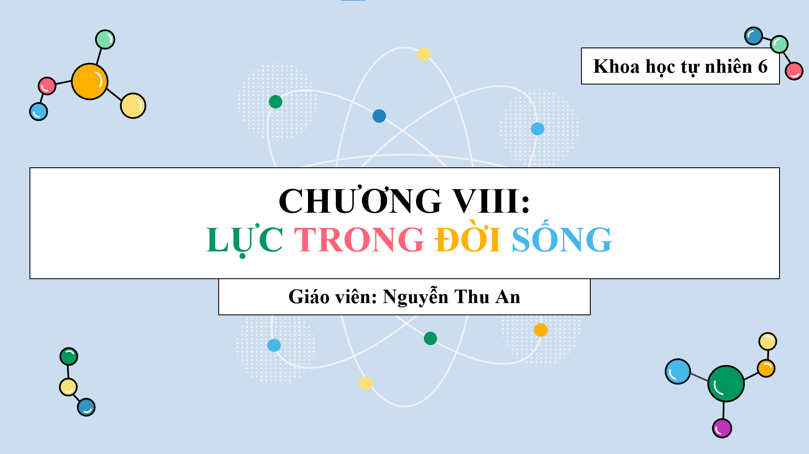

Slide 2
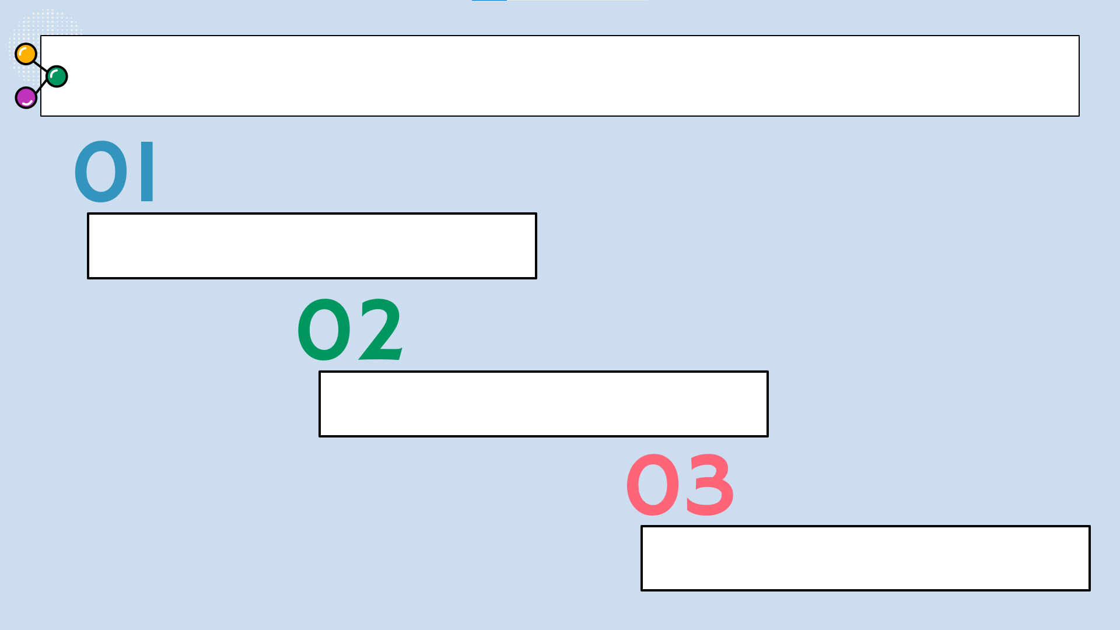
NỘI DUNG CHƯƠNG VIII
LỰC LÀ GÌ?
CÁCH BIỂU DIỄN LỰC
LỰC TRONG ĐỜI SỐNG
Notes:
Trong chương học này chúng ta sẽ được tìm hiểu 3 nội dung chính, và các con sẽ có được 1 trong những khái niệm quan trọng nhất của phân môn KHTN đó là khái niệm lực. Dù trước khi học về khái niệm này nhưng các con nghe tới hoặc sử dụng cụm từ “Lực” để nói về các hiện tượng trong cuộc sống hàng ngày

Slide 3
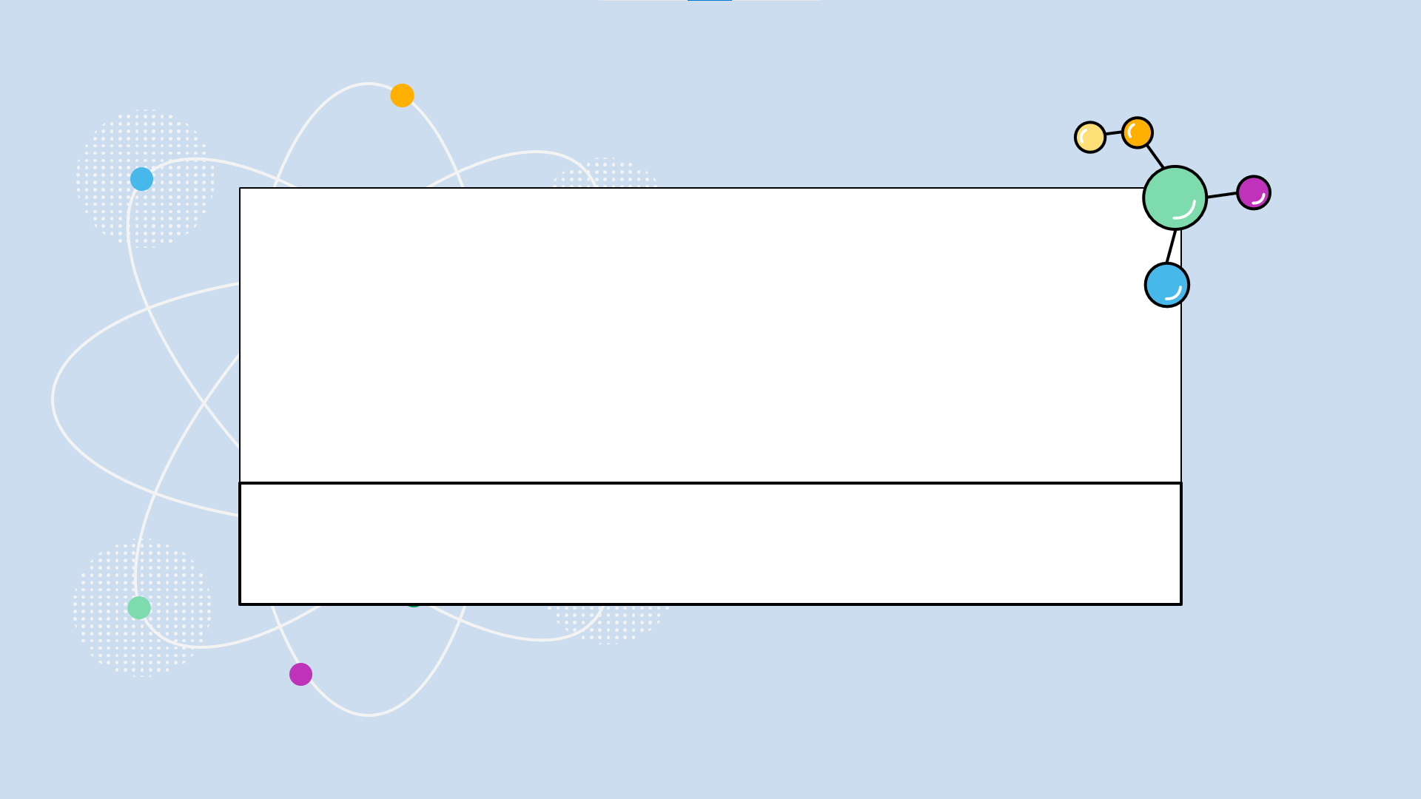
BÀI 40: LỰC LÀ GÌ?
TIẾT 101: Lực và sự đẩy, kéo

Slide 4
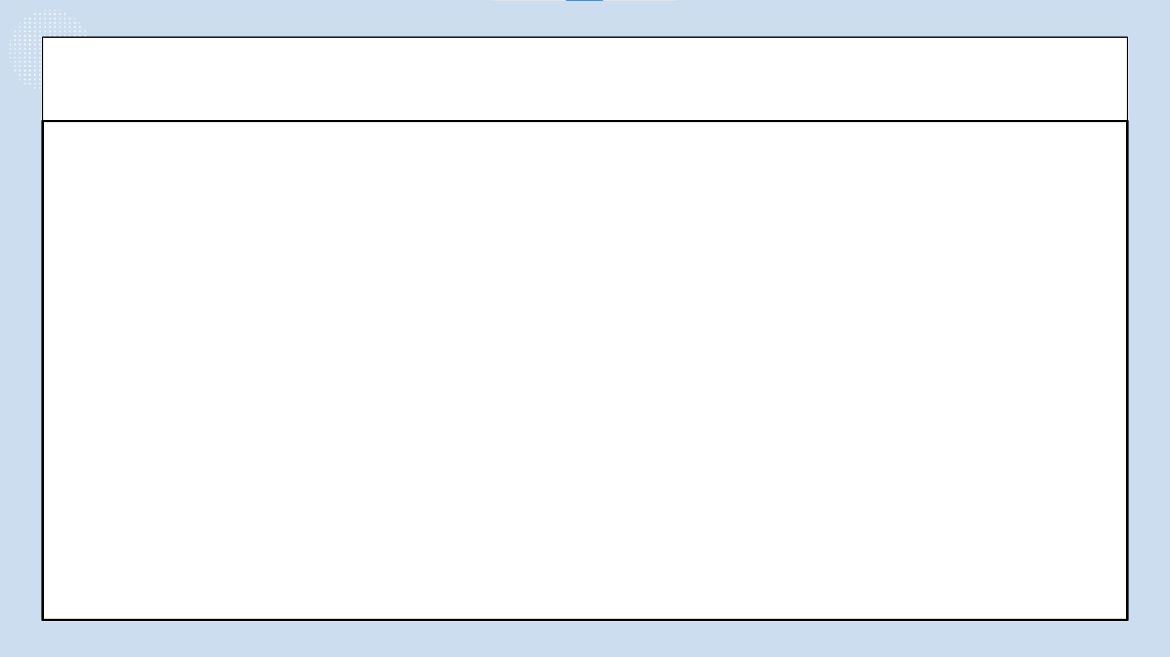

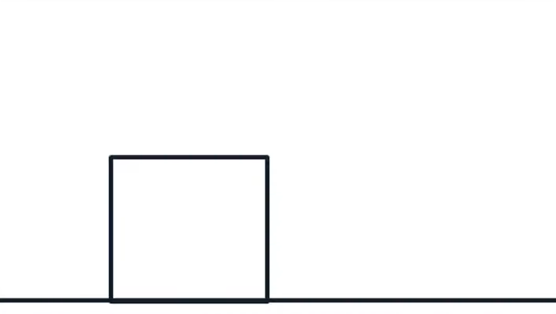
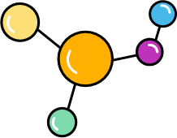
I. Lực và sự đẩy, kéo
Làm thế nào để di chuyển 1 thùng nặng
đặt trên mặt đất như hình vẽ?

Slide 5
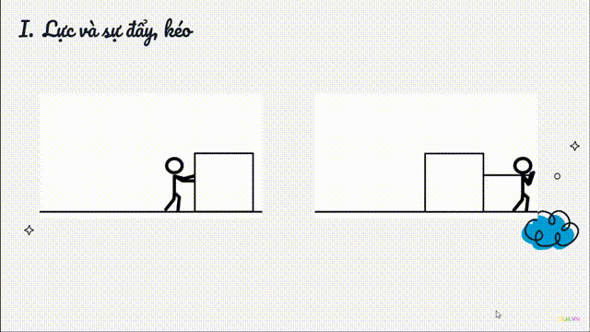
I. Lực và sự đẩy, kéo
Để có thể di chuyển chiếc thùng,
ta có thể đẩy hoặc kéo nó.
=> Sự đẩy hoặc kéo như trên được gọi là lực

Slide 6
I. Lực và sự đẩy, kéo
Khi vật A đẩy hoặc kéo vật B, thì ta nói vật A tác dụng lực lên vật B

Slide 7
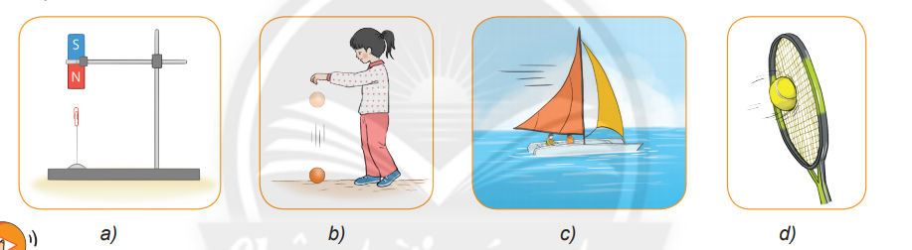
I. Lực và sự đẩy, kéo
Em hãy chỉ ra những lực tác dụng vào vật ở hình a, b, c, d
mà em biết ở hình trên?

Slide 8
I. Lực và sự đẩy, kéo
Lực hút của nam châm tác dụng lên định ghim
Lực hút của Trái đất
tác dụng lên quả bóng

Slide 9
I. Lực và sự đẩy, kéo
Lực đẩy của gió
tác dụng lên cánh buồm
Lực đẩy của mặt vợt
tác dụng lên quả bóng

Slide 10
I. Lực và sự đẩy, kéo
Dùng từ thích hợp điền vào chỗ trống
- Tác dụng ...(1)…, …(2)… của vật này lên vật khác gọi là lực.
- Khi vật A …(3)… hoặc ...(4)… vật B ta nói vật A tác dụng lực lên vật B

đẩy
kéo
đẩy
kéo

Slide 11
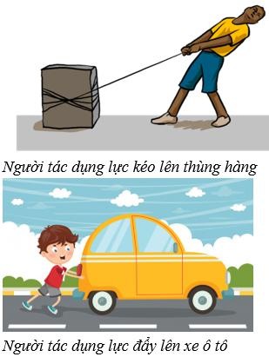
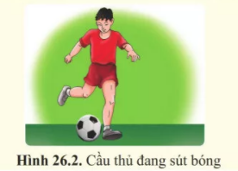
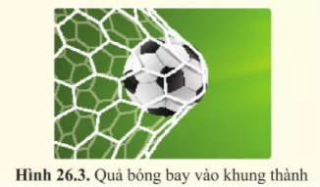
I. Lực và sự đẩy, kéo
Hãy lấy ví dụ để chứng tỏ lực là sự đẩy hoặc sự kéo?
Notes:
Chúc ta k để nhìn thấy hay sờ được lực những chúng ta có thể cảm nhận được các tác dụng của lực. Vậy lực có những tác dụng gì, xhungs ta tìm hiểu phần 2: tác dụng của lực

Slide 12
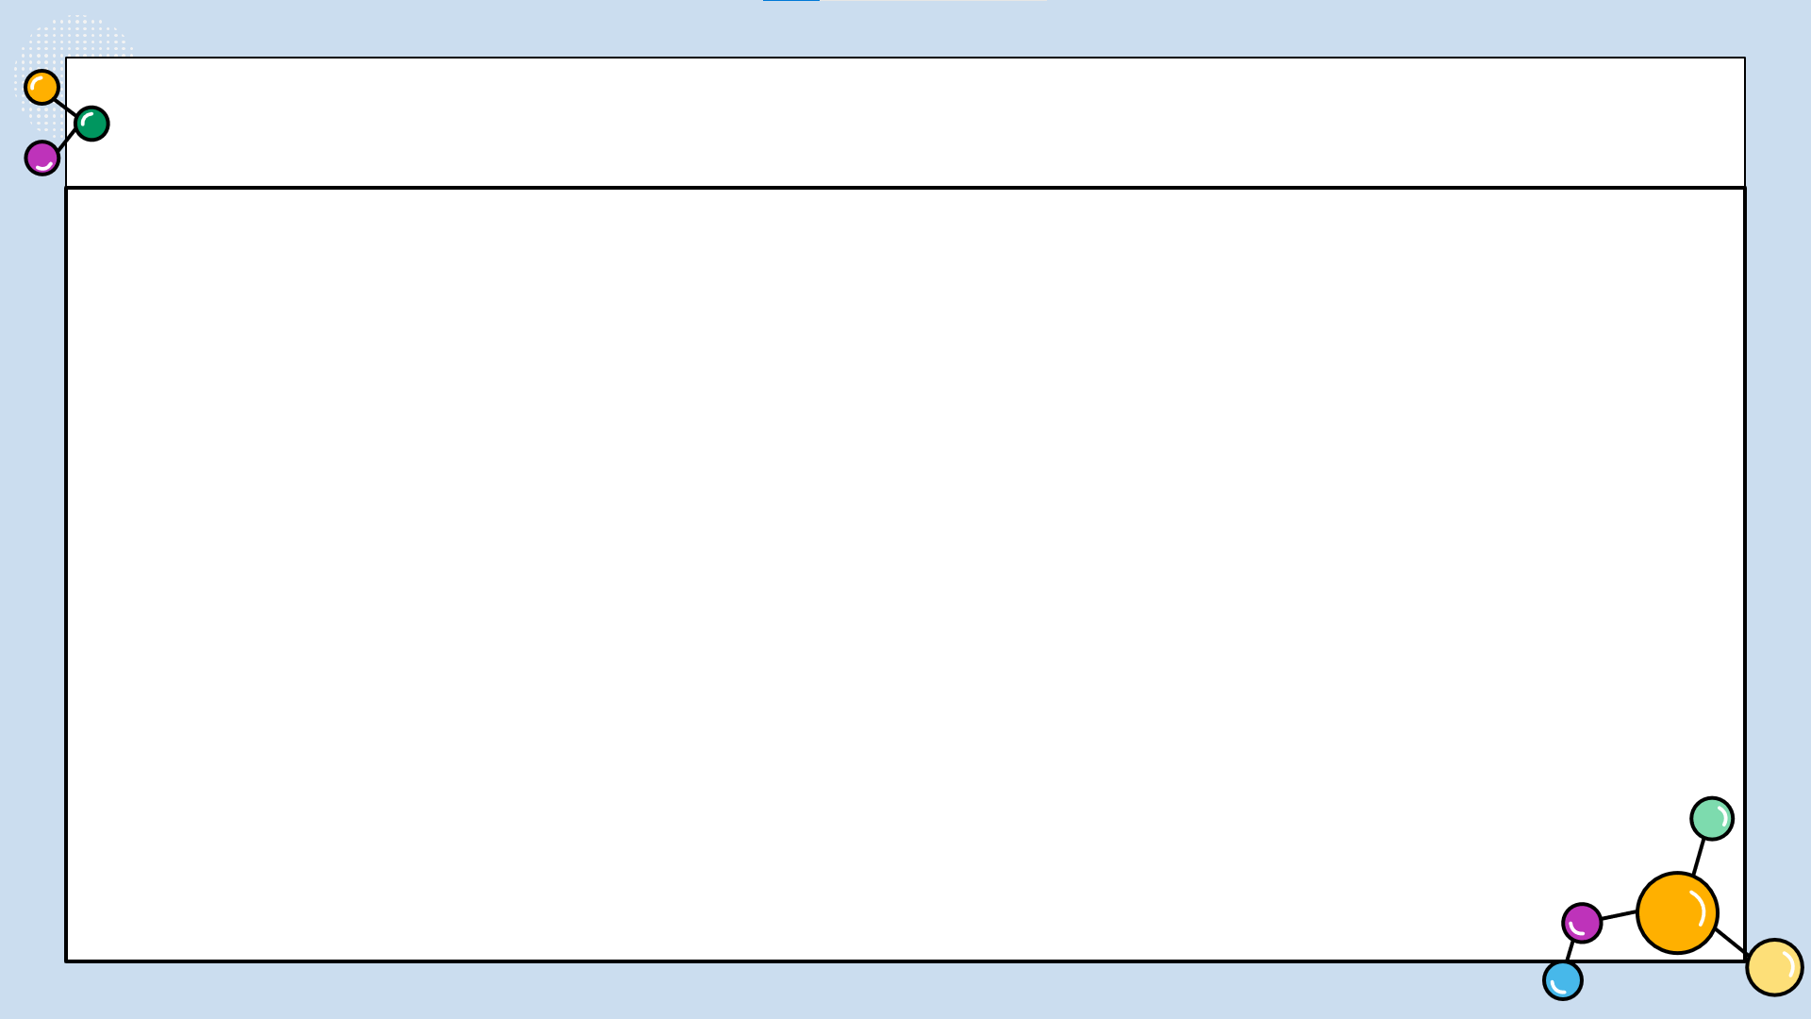
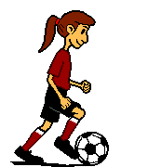
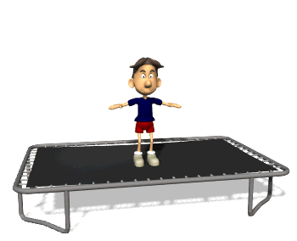
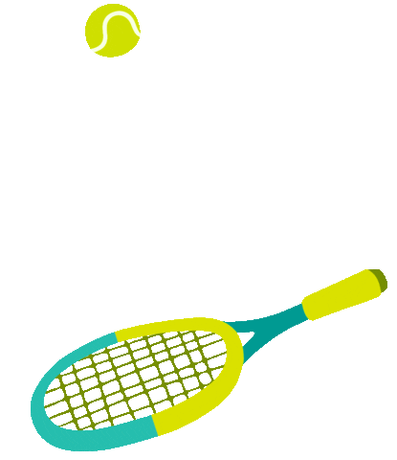
II. Tác dụng của lực
Lực làm thay đổi hướng của vật
Lực làm thay đổi hình dạng của vật
Lực làm thay đổi tốc độ của vật

Slide 13



Trong khi đá bóng, người ta luôn phải tác dụng lực lên quả bóng, khi thì làm quả bóng bắt đầu chuyển động, khi thì làm quả bóng chuyển động nhanh dần, chuyển động chậm dần, dừng lại hoặc đổi hướng chuyển động.
Vậy những tác dụng này sẽ xuất hiện trong những trường hợp nào sau đây, các bạn hãy điền từ thích hợp vào chỗ trống nhé!!!

Slide 14









Slide 15




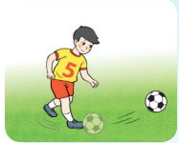
bắt đầu
chuyển động
Câu 1: Cầu thủ đá vào bóng
đang đứng yên làm bóng....

Slide 16
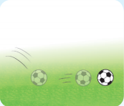
chuyển động chậm dần
Câu 2: Bóng đang lăn trên sân lực cản của cỏ trên sân làm bóng….

Slide 17
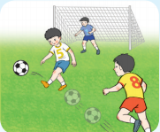
đổi hướng chuyển động
Câu 3: Bóng đang bay về phía khung thành thì bị hậu vệ phá sang trái. Lực của hậu vệ làm bóng…

Slide 18
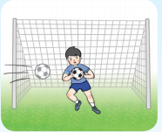
dừng lại
Câu 4: Bóng bay vào trước khung thành bị thủ môn bắt dính. Lực của thủ môn làm bóng…

Slide 19
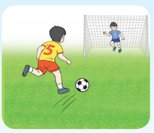
Chuyển động nhanh dần
Câu 5: Bóng đang lăn trên sân thì một cầu thủ chạy theo đá nối. Lực của cầu thủ này làm bóng…

Slide 20
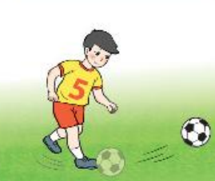
II. Tác dụng của lực
1. Lực và chuyển động của vật
Cầu thủ đá vào quả bóng đang đứng yên làm quả bóng bắt đầu chuyển động

Slide 21
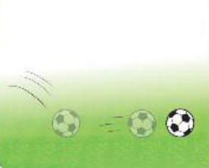
II. Tác dụng của lực
1. Lực và chuyển động của vật
Bóng đang lăn trên sân, lực cản của cỏ làm quả bóng chuyển động chậm dần

Slide 22
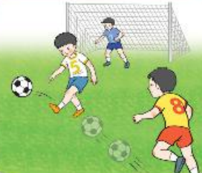
II. Tác dụng của lực
1. Lực và chuyển động của vật
Bóng đang bay về khung thành bị hậu vệ phá sang trái. Lực của hậu vệ làm bóng đổi hướng chuyển động

Slide 23
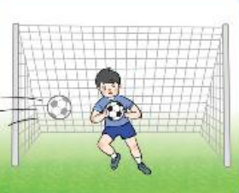
II. Tác dụng của lực
1. Lực và chuyển động của vật
Bóng bay về trước khung thành bị thủ môn bắt dính. Lực của thủ môn làm bóng dừng lại

Slide 24
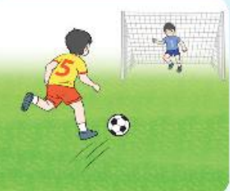
II. Tác dụng của lực
1. Lực và chuyển động của vật
Bóng đang lăn trên sân cỏ được cầu thủ chạy theo đá nối. Lực của cầu thủ làm bóng chuyển động nhanh dần

Slide 25
II. Tác dụng của lực
1. Lực và chuyển động của vật
Lực tác dụng lên vật có thể làm thay đổi tốc độ và đổi hướng chuyển động của vật
Ví dụ:


Slide 26

II. Tác dụng của lực
Nếu không còn lực tác dụng lên vật, vật đang chuyển động thì sẽ như thế nào?

Slide 27
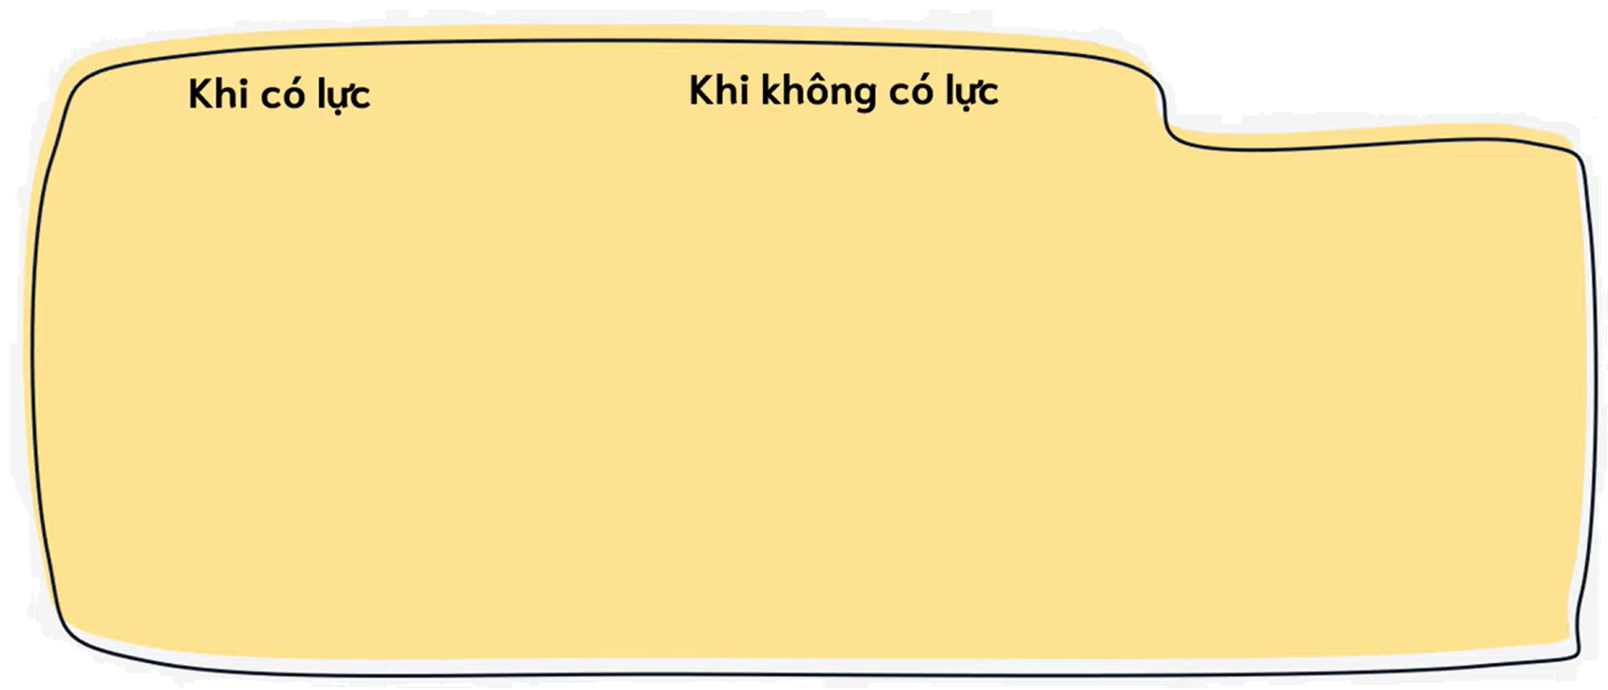
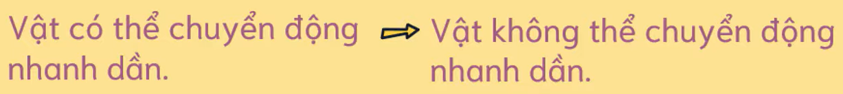
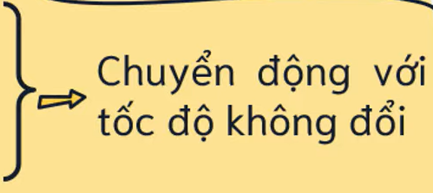
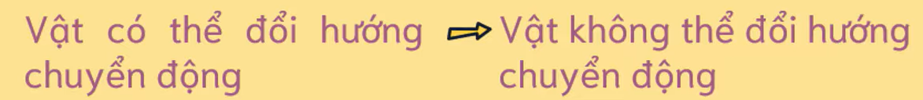


II. Tác dụng của lực

Slide 28
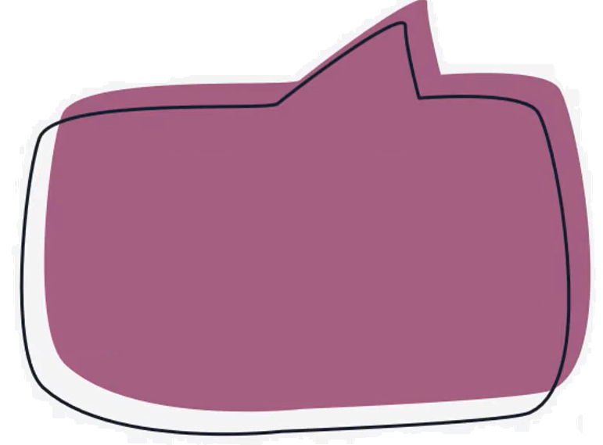
II. Tác dụng của lực
Nếu không còn lực tác dụng lên vật, vật đang chuyển động thì sẽ như thế nào?
Khi không có lực tác dụng, vật đang chuyển động sẽ tiếp tục chuyển động thẳng đều.

Slide 29
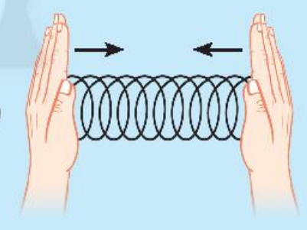
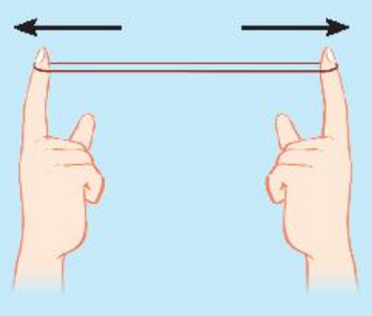
II. Tác dụng của lực
2. Lực và hình dạng của vật
Tay tác dụng lực lên lò do
=> Lò xo bị nén lại => Biến dạng
Tay tác dụng lực lên dây chun
=> Dây chun bị kéo giãn => Biến dạng

Slide 30
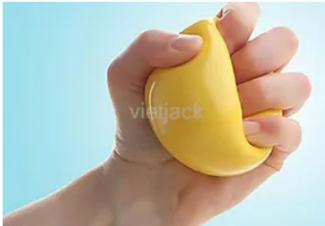
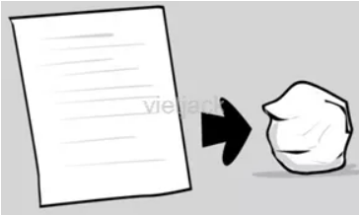
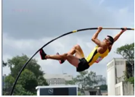
II. Tác dụng của lực
2. Lực và hình dạng của vật

Lực có thể làm biến đổi hình dạng của vật
Ví dụ:

Slide 31

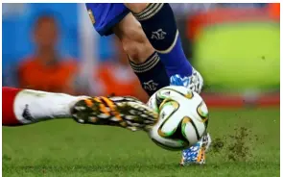
II. Tác dụng của lực
2. Lực và hình dạng của vật
Vật có thể vừa làm biến đổi chuyển động vừa làm biến dạng vật được hay không?

Slide 32
Câu 1: Lực nào sau đây không phải là lực đẩy?
A. Lực của vận động viên đẩy tạ dùng để ném quả tạ.
B. Lực của tay học sinh tác dụng làm bay tàu bay giấy.
C. Lực của tay học sinh tác dụng vào cặp khi xách cặp đến trường
D. Lực của lò xo bị ép tác dụng vào tay người.

Slide 33
Câu 2: Lực nào sau đây không phải lực kéo?
A. Lực của vật treo trên sợi dây tác dụng vào sợi dây.
B. Lực của không khí tác dụng vào quả bóng làm quả bóng bay lên.
C. Lực của tay người tác dụng vào lò xo làm lò xo dãn ra.
D. Lực của lò xo tác dụng vào tay khi nó đang bị dãn.

Slide 34
Câu 3: Công việc nào dưới đây không cần dùng đến lực?
A. Xách 1 xô nước.
B. Nâng một tấm gỗ.
C. Đẩy 1 chiếc xe.
D. Đọc một trang sách.

Slide 35
Câu 4: Khi một quả bóng đập vào một bức tường thì lực mà bức tường tác dụng lên quả bóng sẽ gây ra tác dụng gì?
A. Chỉ làm biến đổi chuyển động của quả bóng.
B. Chỉ làm biến dạng quả bóng.
C. Không làm biến dạng và cũng không làm biến đổi chuyển động của quả bóng.
D. Vừa làm biến dạng quả bóng, vừa làm biến đổi chuyển động của nó.

Slide 36
Câu 5: Dùng búa đóng một chiếc đinh vào tường, lực nào đã làm cho đinh chuyển động vào tường?
A. Lực của búa tác dụng vào đinh.
B. Lực của tường tác dụng vào đinh.
C. Lực của đinh tác dụng vào búa.
D. Lực của búa tác dụng vào tường.

Slide 37
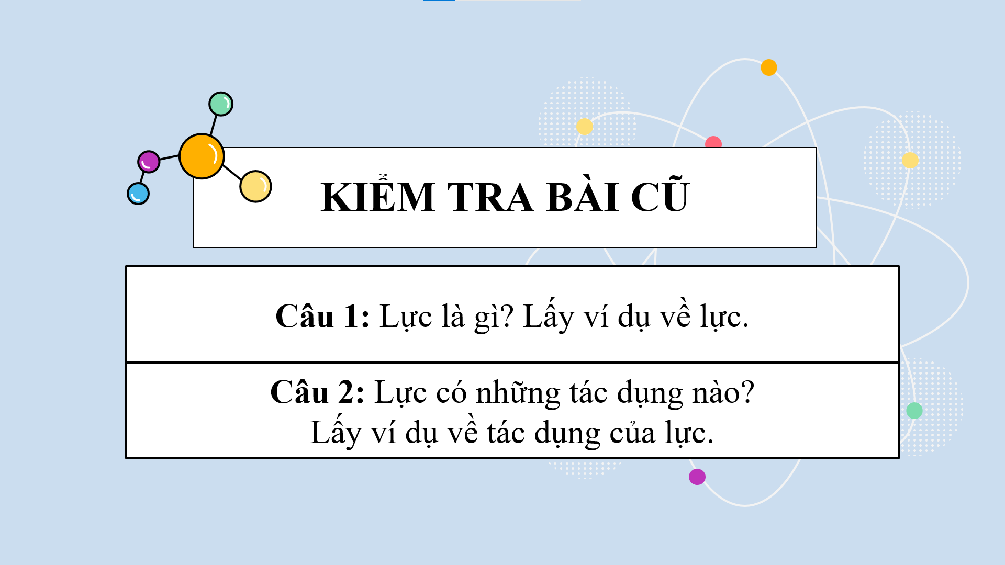

Slide 38
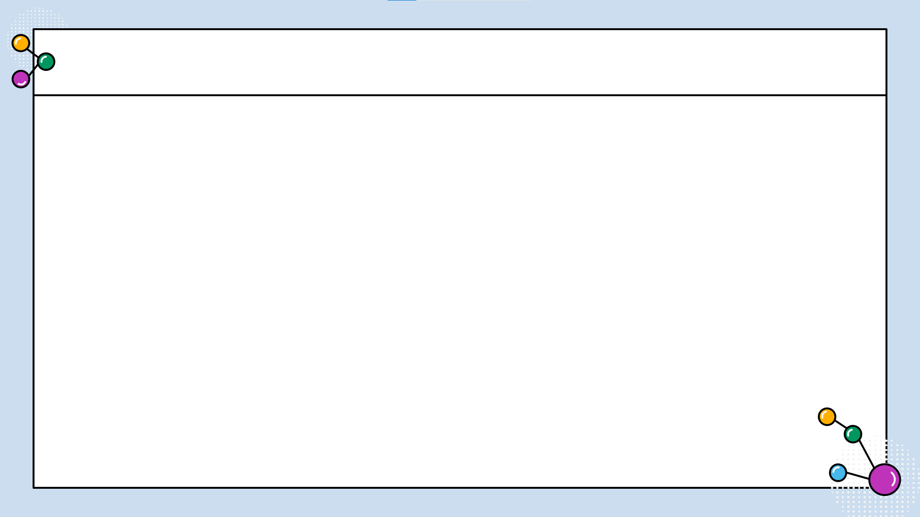
III. Lực tiếp xúc và lực không tiếp xúc
Hằng ngày chúng ta thường gặp những lực xuất hiện khi vật gây ra lực tiếp xúc với vật chịu tác dụng lực hoặc có những lực xuất hiện ngay cả khi lực không tiếp xúc với vật chịu tác dụng lực.

Slide 39
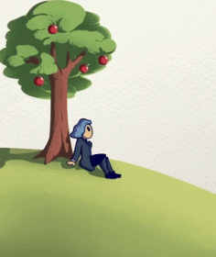
III. Lực tiếp xúc và lực không tiếp xúc
Cầu thủ tác dụng lực lên quả bóng
Quả bóng chuyển động
Lực tiếp xúc
Lực hút của Trái đất tác dụng lực lên quả táo
Quả bóng rơi xuống đất
Lực không tiếp xúc

Slide 40
III. Lực tiếp xúc và lực không tiếp xúc
 Lực có 2 dạng:
Lực tiếp xúc là lực xuất hiện khi vật gây ra lực tiếp xúc với vật chịu tác dụng lực.
Ví dụ:
Lực không tiếp xúc là lực xuất hiện khi vật gây ra tác dụng lực không tiếp xúc với vật chịu tác dụng lực.
Ví dụ:

Slide 41
III. Lực tiếp xúc và lực không tiếp xúc
Trong các hình trên, lực nào là lực tiếp xúc, lực nào là lực không tiếp xúc?
Lực không tiếp xúc
Lực tiếp xúc

Slide 42
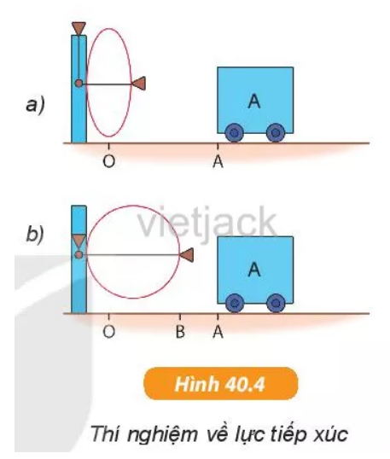
III. Lực tiếp xúc và lực không tiếp xúc
Thí nghiệm 1:
Chuẩn bị: giá gắn lò xo tròn có dây kéo, xe lăn
Tiến hành thí nghiệm: Dùng dây nén lò xo rồi chốt lại. Đặt xe lăn ở vị trí A, nếu thả chốt thì lò xo bung ra nhưng không làm xe lăn chuyển động.
Tại sao lò xo không làm xe chuyển động?
Đặt vị trí xe ở đâu để khi lò xo bung ra làm xe chuyển động? Tại sao?

Slide 43
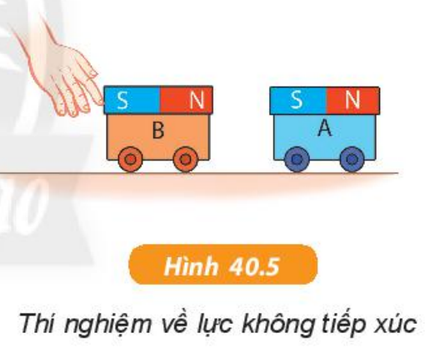
III. Lực tiếp xúc và lực không tiếp xúc
Thí nghiệm 2:
Chuẩn bị: hai xe có đặt nam châm
Tiến hành thí nghiệm: đặt 2 xe ở vị trí như hình
Có phải khi đẩy xe B tiếp xúc với xe A thì xe B mới tác dụng lực lên xe A làm cho xe A chuyển động hay không? Vì sao?

Slide 44
III. Lực tiếp xúc và lực không tiếp xúc
Lực lò xo tác dụng lên xe A ở TN1 và lực xe B tác dụng lên xe A ở TN2 có gì khác nhau?

Slide 45
LUYỆN TẬP
Hiện tượng |  | Tác dụng |  | Nguyên nhân
 |  | Thay đổi chuyển động | Biến dạng | Lực tiếp xúc | Lực không tiếp xúc
1. Búng 1 đồng xu cho trượt trên mặt bàn
2. Ấn mạnh 1 bàn chân xuống sàn
3. Hiện tượng xảy ra khi: | a) thả quả bóng cao su ra
 | b) Bóng đang rơi
 | c) Bóng chạm sàn nhà
 | d) Bóng nảy lên
4. Lấy một chiếc thước nhựa khô và sạch cọ xát vào mảnh vải dạ khô rồi đưa gần các vụn giấy nhỏ

